Slide 1
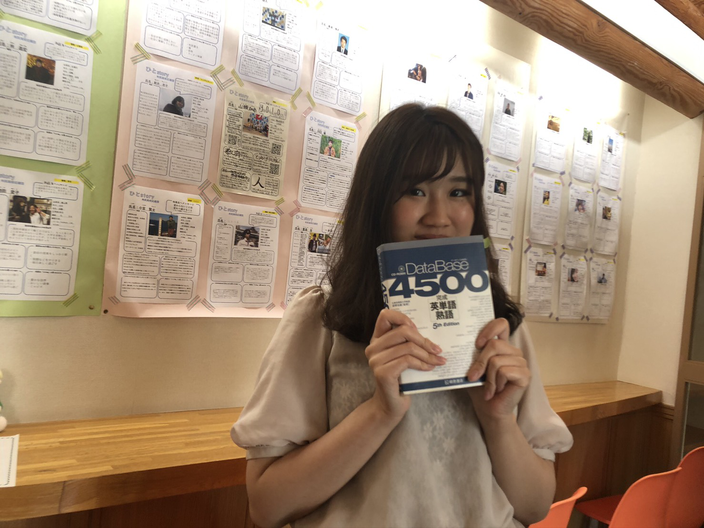
北海道 利尻町
日詰 彩夏
地域おこし協力隊
発表資料
出身：
活動場所：
活動内容：
任期：
稚内市
利尻町公営塾
「まなびcafé Ri-shi」
高校生への学習指導
公営塾HPへの投稿
2023年3月末まで
利尻に来て1年が経ちました。大学で教員免許を取得し、地域活性化のサークルに入っていたため、公営塾スタッフは自分に適した職業だと感じて卒業後すぐに利尻に来ました。

Slide 2
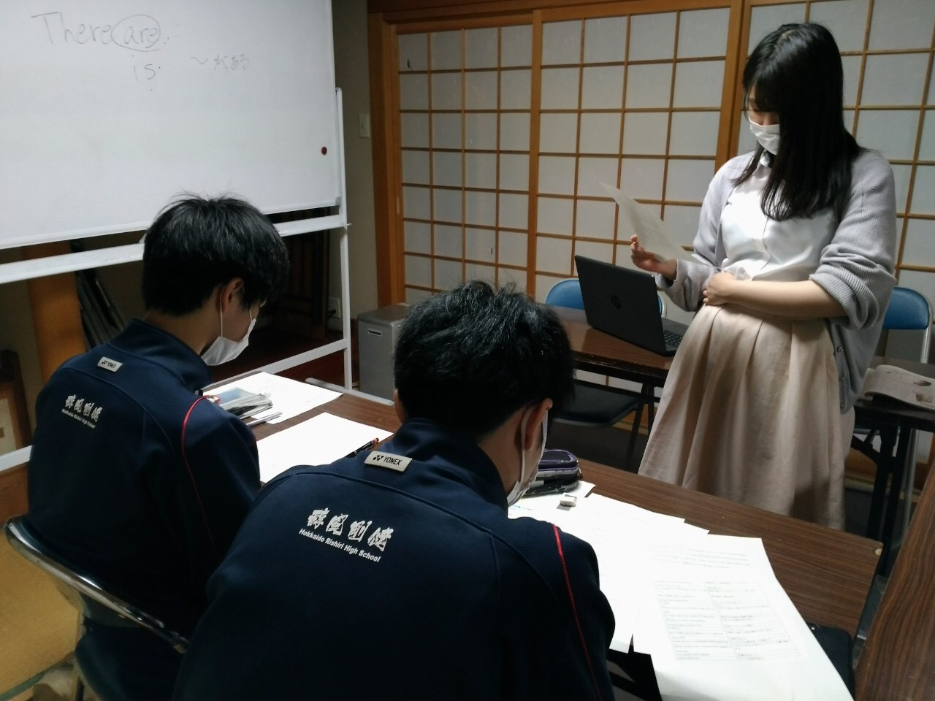
北海道 利尻町
活動内容
地域おこし協力隊
発表資料
・英語の教科指導
単語の視覚的な覚え方、単語テストのポイント制、音読量の増加、リスニング・会話の練習
成果
発音と綴りを一致させることが難しかった生徒が正しく書けるようになってきた。
課題
知識の定着がまだ十分ではないので、繰り返し学習を続けていく必要がある。

Slide 3
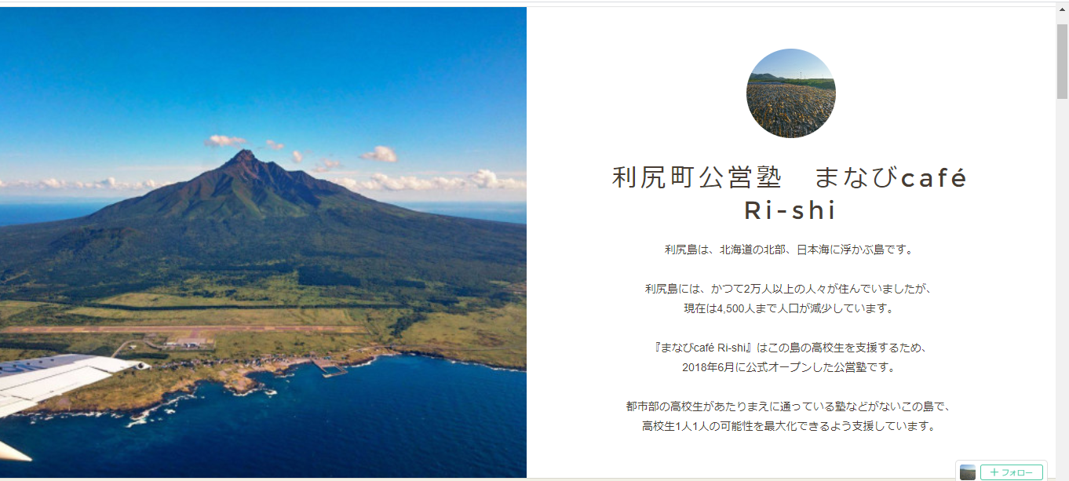
北海道 利尻町
活動内容
地域おこし協力隊
発表資料
・生徒への面談
生徒の進路の視野を広げるために実施しています。将来やりたいことがまだ見つかっていない生徒にも、好きなものを掘り下げたりしていろいろな可能性を提示しています。
・HP、Face bookの更新
公営塾の活動を広く知ってもらうために更新しています。生徒の様子や塾での活動などを掲載しました。

Slide 4
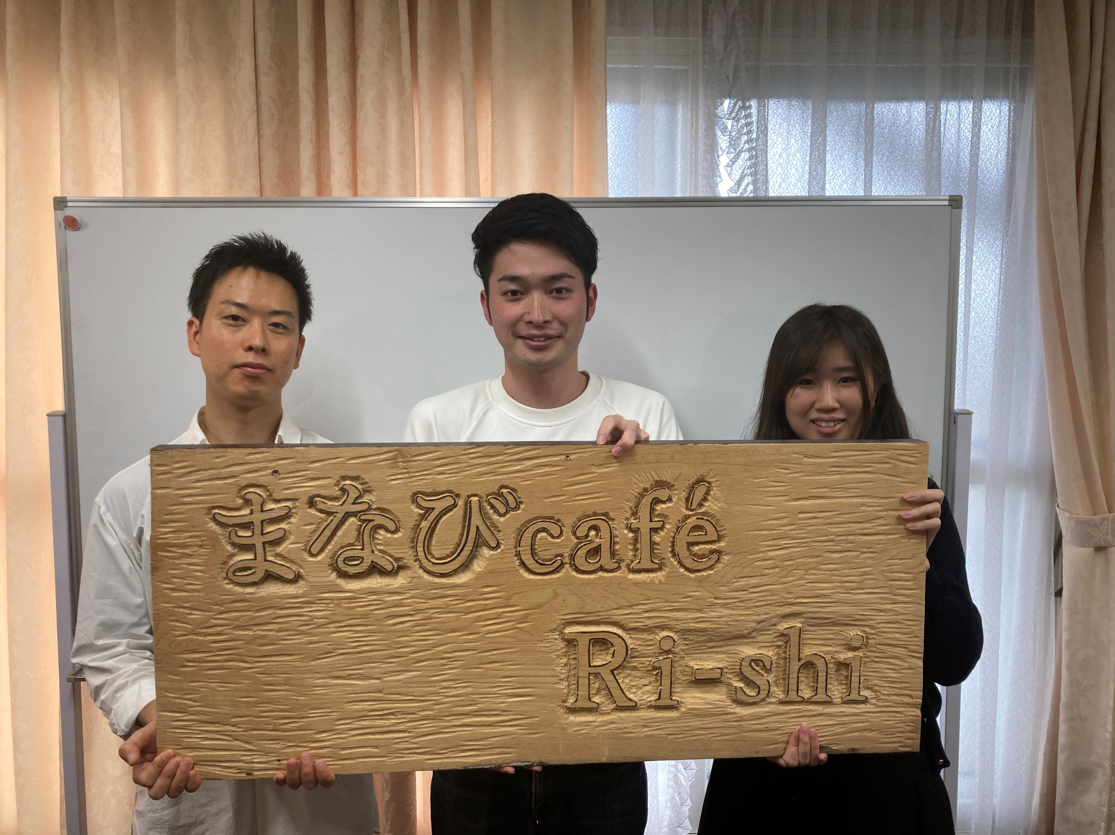
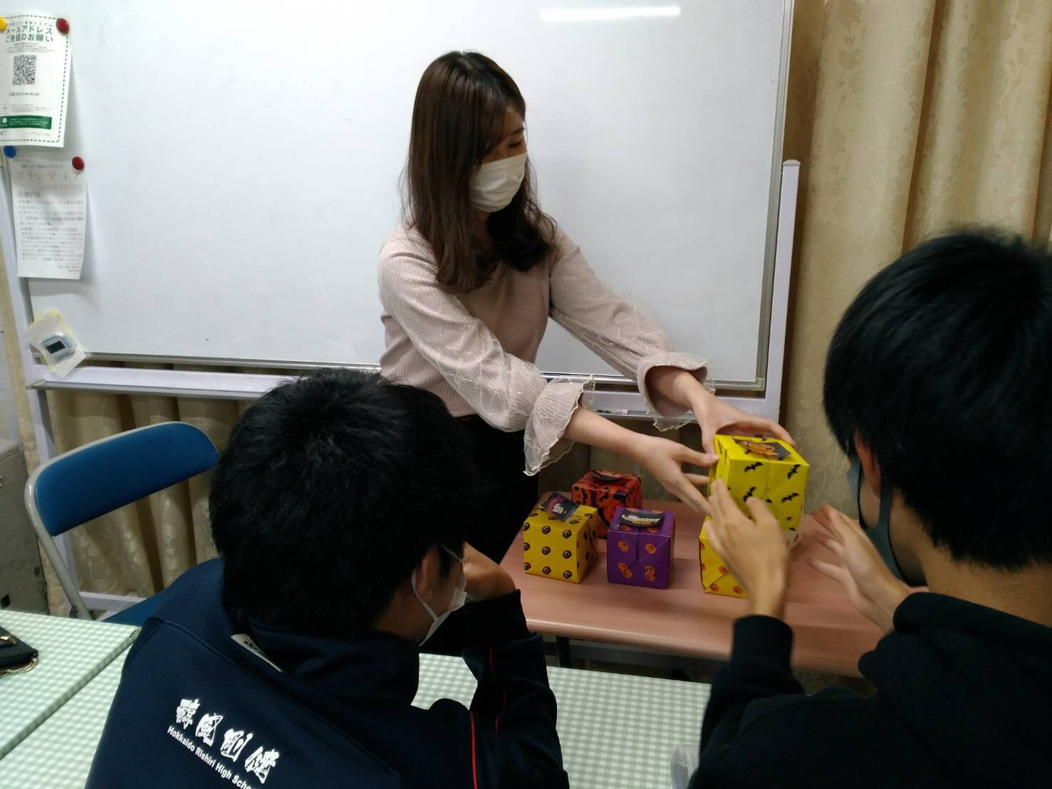
北海道 利尻町
来年度以降の
スケジュール
地域おこし協力隊
発表資料
・受験対策の強化
・今年度の活動の継続
・英語を好きになってもらえる工夫
・生徒数の増加
・塾以外の活動でも協力隊として町に貢献したい

